Slide 1
课设答辩
飞机大战
答辩人： 高洋洋
组长： 曹庆超
组员： 焦宇珠
we are represent future

Slide 2

介绍
一、人员组成及分工
二、游戏功能
三、数据库存储
四、主要类图设计
五、游戏中使用的主要技术
六、总结

Slide 3
人员组成及分工
A

Slide 4
人员组成及分工
登录面板的制作和连接数据库实现登录和注册功能模块！
BOSS的相关模块，BOSS子弹的发射与碰撞等
曹庆超
焦宇珠
英雄机的技能和游戏加速和恢复模块
高洋洋

Slide 5
游戏功能介绍
B

Slide 6
游戏功能介绍
游戏每50S产生一个BOSS，如果你没成长起来它绝对够刺激。
玩家信息登录
与注册功能，
每个玩家可以
拥有自己的账
号
2
1
玩家的飞机
可放技能，
横扫一切，
Boss当我没
说。更有加
速功能加强
难度。
3

Slide 7
数据库存储设计
C

Slide 8
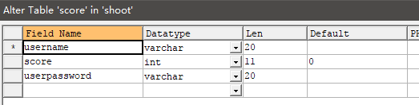
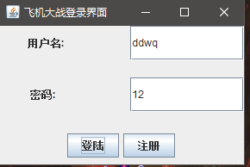
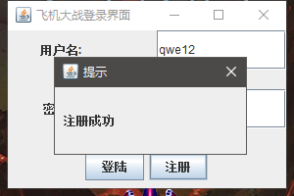
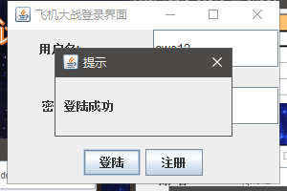
数据库存储设计
数据库设计：

Slide 9
主要类图设计
D

Slide 10
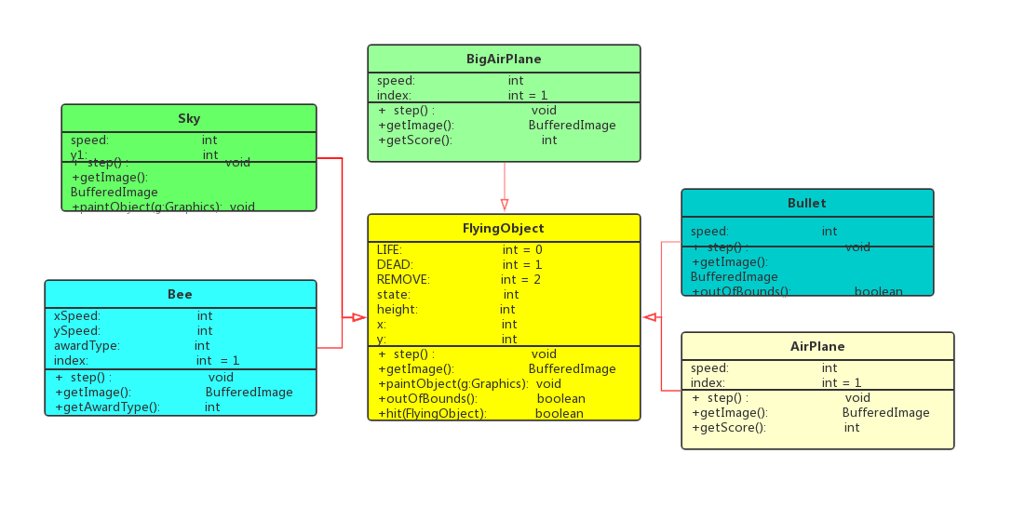
主要类图设计
下图为程序的主要类图构成，也是基本的框架。其余五个类均继承于FlyingObject类，子类只需重写功能需求不同的函数即可。

Slide 11
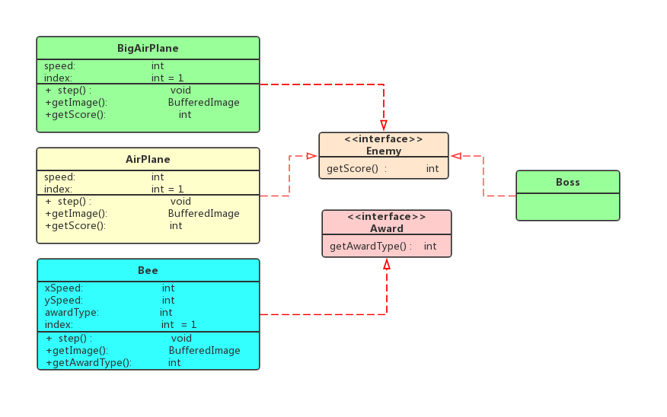
设计模式
装饰模式：可以在不改变一个对象本身功能的基础上给对象增加额外的新行为，该游戏实现了两个接口，增加了得分和奖励功能！

Slide 12
游戏中使用的主要技术
E

Slide 13
游戏实现中使用的主要技术
数据库连接用于
登录面板
用于绘制游戏画面
素材的制作或者修改
JDBC数据
库连接
Java的swing
GUI编程
PS修图
基于Java的飞
机大战

Slide 14
总结
F

Slide 15
总结
本次课程设计，程序方法设计学，java面向对象编程，数据库设计三者的综合使用及实践，提高了我们对已学知识的综合实践应用能力， 深刻理解面对对象编程思想。通过编写类和函数较多的实践案例能够真正提升我们对一个项目的认识高度，有助于未来对其他项目的开发。
就业指导课程详细全面介绍了当前就业大环境以及我们当前所需学习的知识，有助于我们尽早地做好职业生涯规划，权衡利弊，现在最应该做的事情是努力提升自己的技术水平。为未来的就业等做好充足准备。

Slide 16
THANK
YOU
谢谢大家的聆听

